Slide 1
«Память о Блокаде»
«Блокадный хлеб»

Slide 2
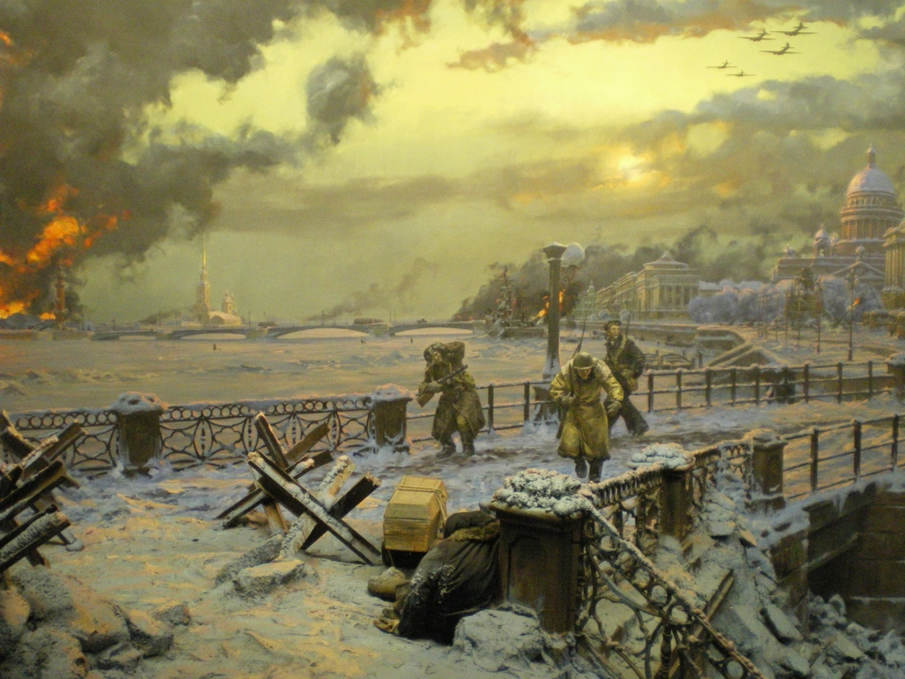
1941 год. На нашу страну напала фашистская Германия. Началась война – лютая, беспощадная. Гибли люди, рушились города, горели и взрывались мосты и заводы.

Slide 3
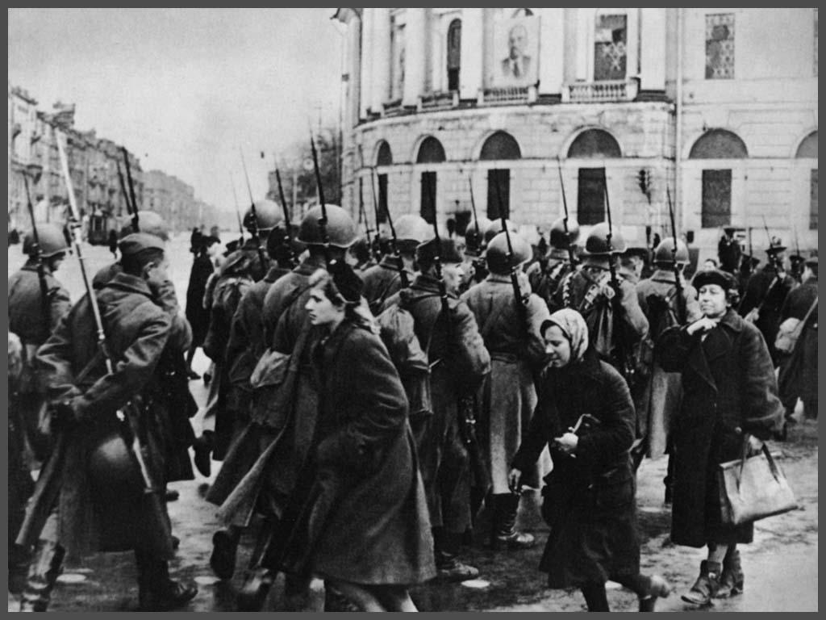
Весь наш русский народ встал на защиту своей Родины.

Slide 4
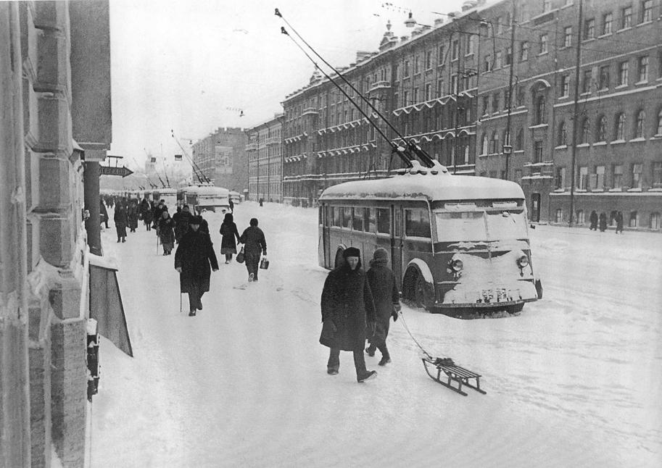
В город перестали привозить продукты. Отключили свет. Воду. Наступила зима, настали страшные блокадные дни.

Slide 5
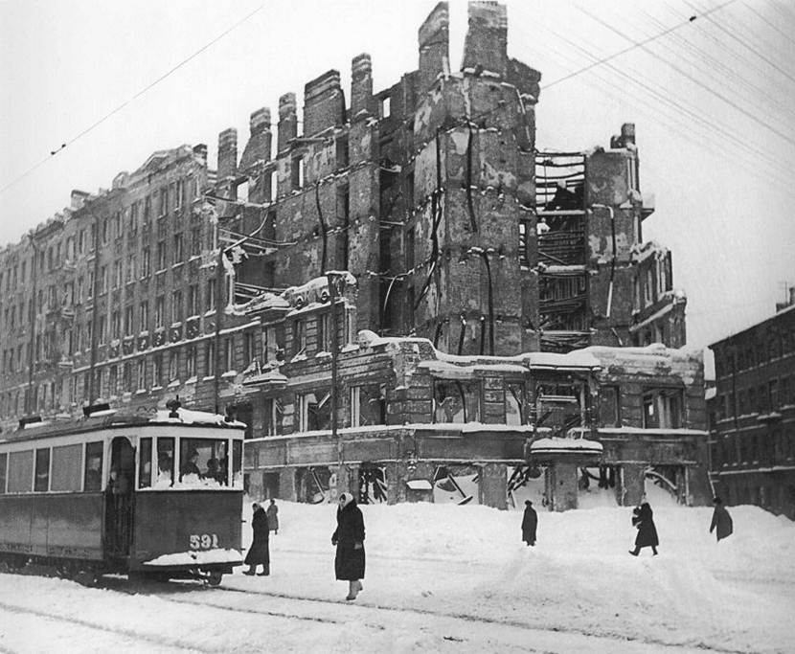
Город изменился. Не было толпы прохожих, разрывались снаряды, выла сирена…

Slide 6
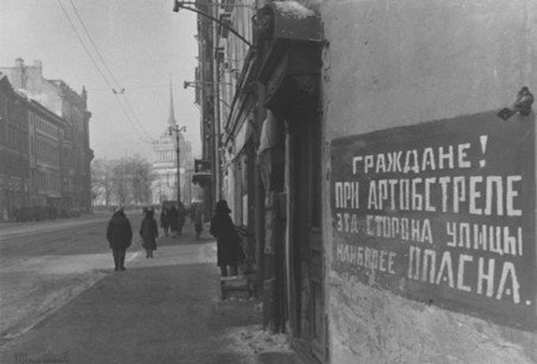
Охваченный войною Ленинград. На улицах трамваи замерзшие стоят. Разрушенные здания и надпись на стене: «Опасно при обстреле на этой стороне»

Slide 7
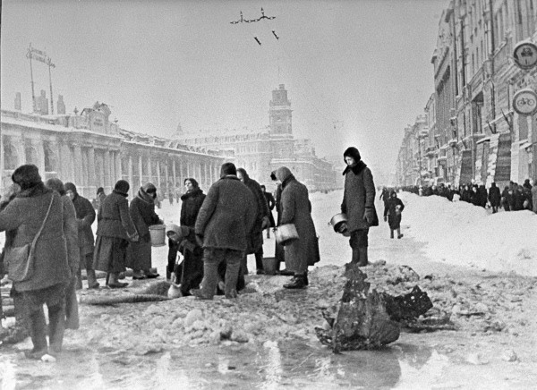
В водопроводных кранах не вода, а лед. И только прорубь невская горожан спасет.

Slide 8
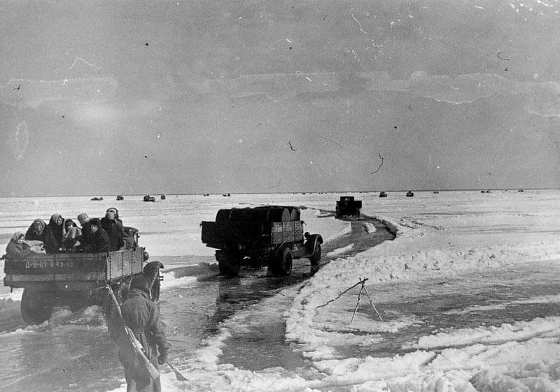
Сколько испытаний принесла блокада! Город был изолирован от большой земли. Оставался единственный путь, по которому могла осуществляться связь с городом – это ладожское озеро.

Slide 9
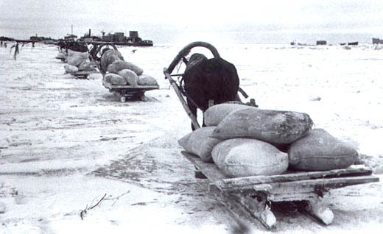

Slide 10
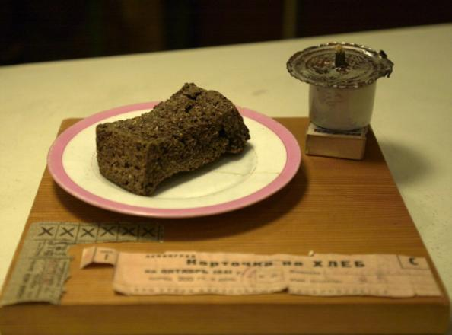
Катастрофически уменьшались нормы выдаваемых продуктов.
125 грамм – вот такой кусочек хлеба получали ленинградцы по карточкам на целый день.

Slide 11
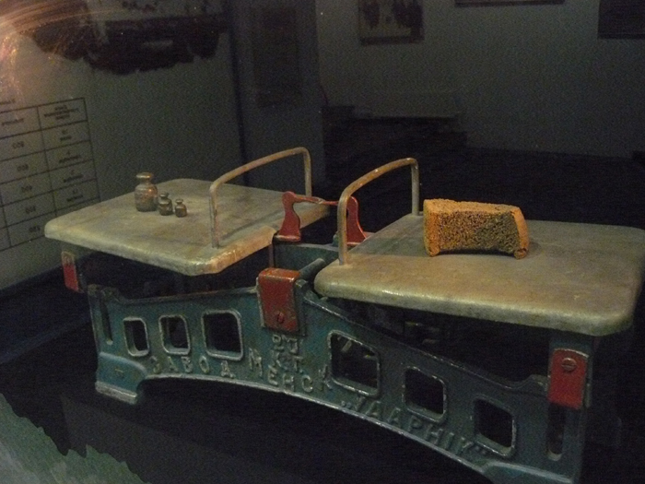

Slide 12
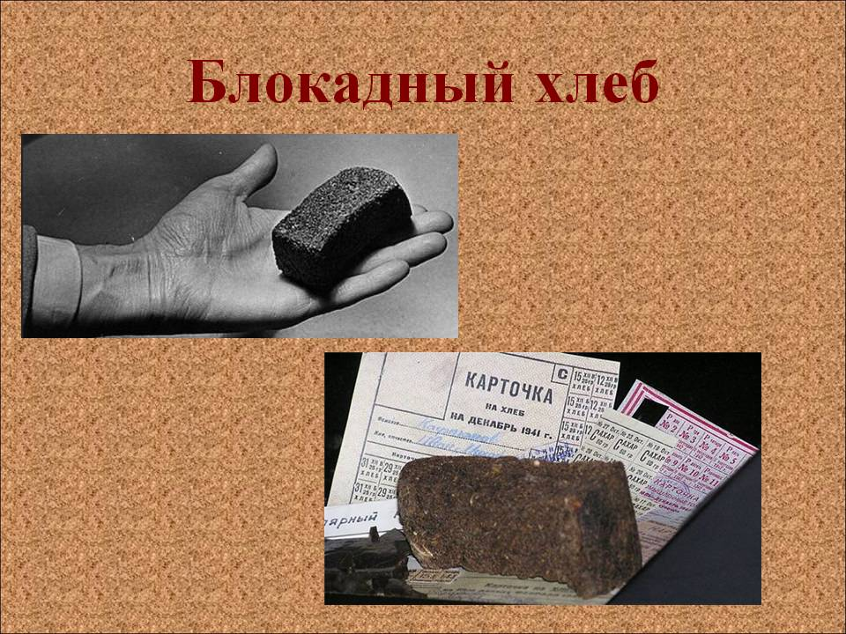

Slide 13
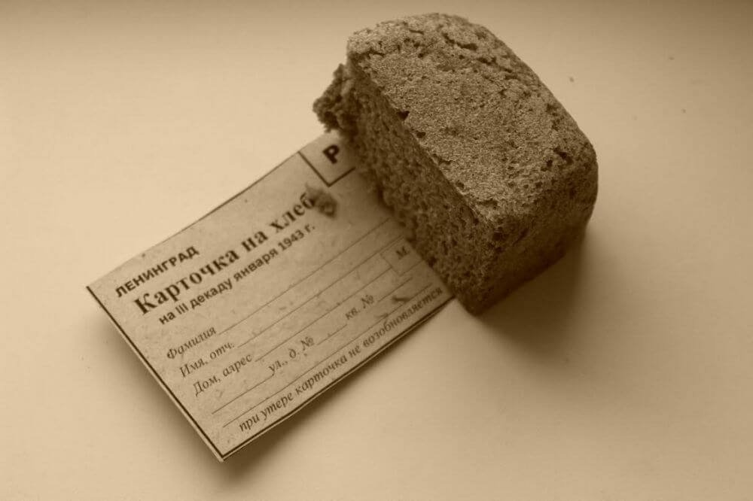

Slide 14
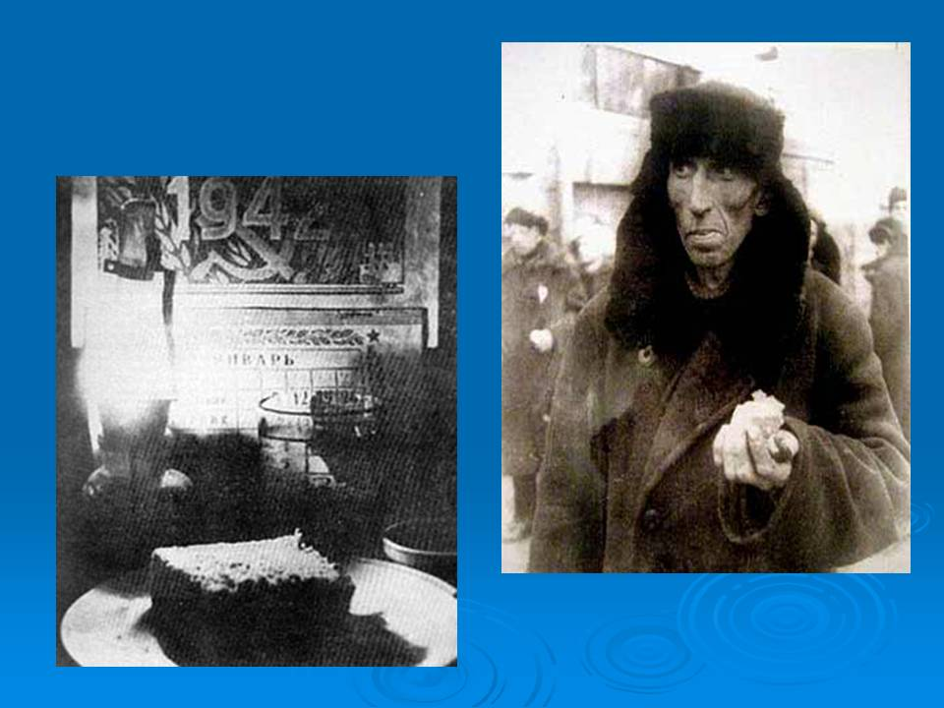
Вглядись в эти фотографии и ты поймешь, как жили ленинградцы первой блокадной зимой.

Slide 15
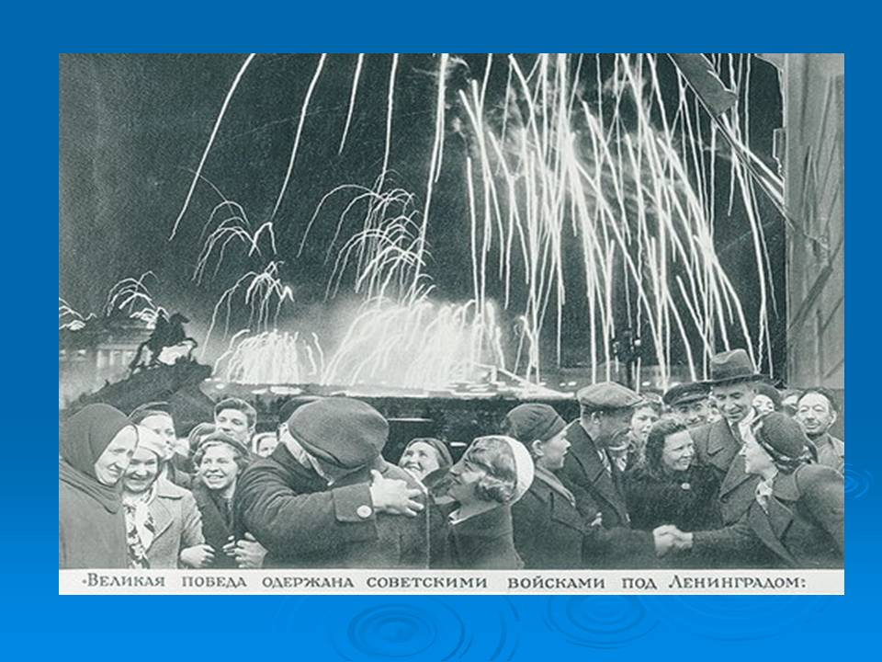
27 января 1944 года наши войска полностью освободили Ленинград от фашистской блокады. За город шли жестокие бои. За Родину солдаты воевали и в январе, разбив врага, кольцо блокадное прорвали.

